Slide 1
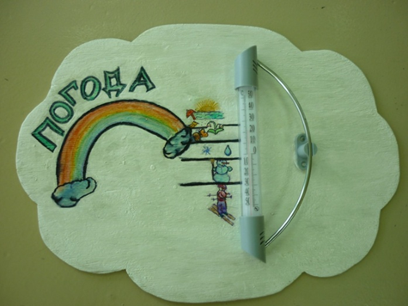
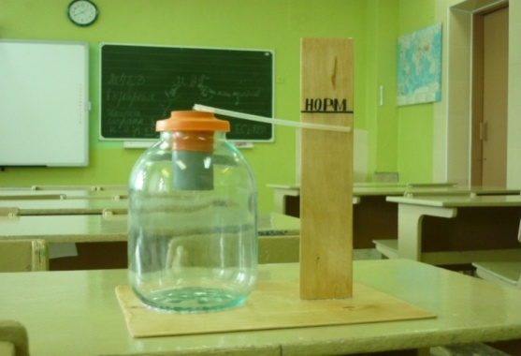
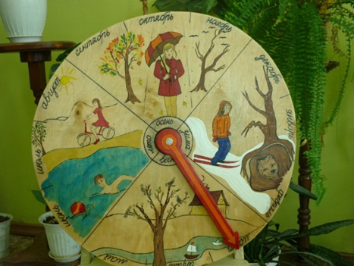
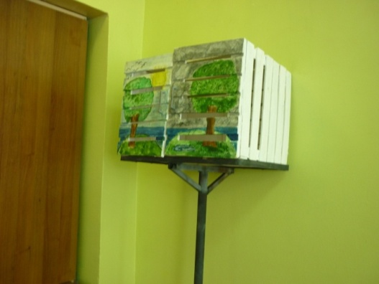
РАЗРАБОТКА И ВЫПОЛНЕНИЕ НАГЛЯДНЫХ СРЕДСТВ ОБУЧЕНИЯ
Муниципальное бюджетное общеобразовательное учреждение
«Основная общеобразовательная
школа № 1»
Энгельсского муниципального района Саратовской области
Разработали:
Антонова Надежда Назарьевна
учитель технологии,
Решетникова Светлана Евгеньевна
учитель географии
2018-2019 уч. год

Slide 2
Обоснование необходимости проекта
Наглядные средства, выполненные своими руками, для проведения уроков географии и «Окружающего мира» способствуют формированию географической картины мира у подрастающего поколения.
При выполнении наглядных средств на уроках технологии формируется инженерно-творческое мышление школьников, что является одной из важнейших технологических и педагогических задач.
Проблема инженерного мышления является актуальной в современной жизни. Это обусловлено тем, что инженерное мышление определяет результат и качество любой интеллектуальной деятельности

Slide 3
Цель проекта: разработать и выполнить наглядные средства обучения для дальнейшего использования на уроках географии, «Окружающего мира», а также во внеурочной деятельности в качестве демонстрационных материалов
Задачи:
- составить инструкционные карты изготовления моделей из глины, фанеры, металла, строительных материалов и другие;
- апробировать в процессе практической работы с обучающимися 5-7 х классов разработанную технологию;
- подготовить презентации мастер-классов «Наглядные средства обучения для уроков географии, «Окружающего мира», а также для внеурочной деятельности

Slide 4
Практическая значимость проекта
Создание модели, приборов для метеонаблюдений, макета для тематического классного часа мотивируют учащихся на «конструкторское» творчество, развивая при этом инженерное мышление.
Создание средств обучения поможет учителю в решении целого комплекса задач. В процессе изготовления наглядных пособий школьники получат знания и навыки в черчении, конструировании и моделировании, экономного использования материала, эстетического оформления изделий и т.д.
А главное: «разбудит» техническую мысль и разовьет творчество каждого мастера!

Slide 5
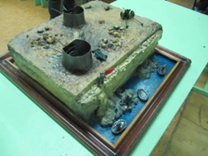
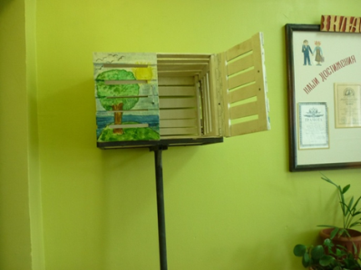
Ожидаемые результаты и социальный эффект
Наглядные пособия будут применяться учителями в качестве демонстрационного материала на уроках географии, «Окружающего мира» и во внеурочной деятельности.
Материалы мастер-класса заинтересуют коллег, будут использованы ими в работе

Slide 6
Перспективы дальнейшего развития проекта
Перспективы дальнейшего развития проекта: публикация мастер-классов на сайте МБОУ «СОШ №1» (в разделе методическая копилка) и на персональном сайте Антоновой Надежды Назарьевны https://sites.google.com/site/sajtantonovojnn/ разработок методических материалов для выполнения моделей «Строение вулкана», "Подземные воды", "Абсолютная и относительные высоты", "Почвенный профиль" и другие.
Использование уже готовых изделий на уроках в качестве демонстрационных материалов при изучении новых тем, для практических работ и внеурочной деятельности

Slide 7
Используемые источники:
1. Летягин А.А. География. Начальный курс: 5 класс: учебник для учащихся общеобразовательных учреждений/ А.А. Летягин; под общ.ред В.П.Дронова. – М.:Вентана-Граф, 2012. – 160с.
2. https://bestmaket3.ru/blog/blog_30.html – как рассчитать масштаб модели;
3. https://intolimp.org/publication/ispol-zovaniie-mietoda-modielirovaniia-na-urokakh-ghieoghrafii.html-использование метода моделирования на уроках географии
4. https://studbooks.net/1895690/pedagogika/naglyadnost_sredstvo_obucheniya-наглядность как средство обучения

